Slide 1















Toán
Chủ đề 1:
Ôn tập và bổ sung

Slide 2

KHỞI ĐỘNG

Slide 3




Toán
Bài 1: Ôn tập các số đến 1 000

Slide 4


Cùng xem video sau

Slide 5
Luyện tập

Slide 6

1
Nêu số và cách đọc số
 | Trăm | Chục | Đơn vị | Viết số | Đọc số
 |  |  |  |  | ?
Một trăm ba mươi tư
1
3
4
134
Hai trăm bốn mươi lăm
2
4
5
?
?
245
Ba trăm linh bảy
307
?
3
0
7
?
7
1
271
Hai trăm bảy mươi mốt
2
?
?
?
?

Slide 7

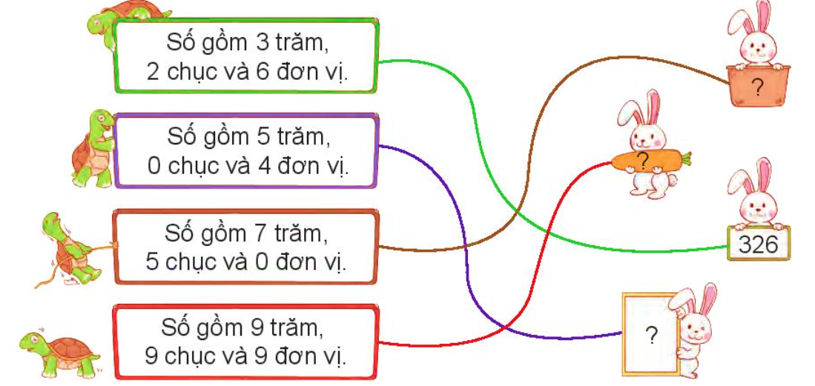
Số
2
750
999
504

Slide 8
3
a) Số
Số | Số trăm | Số chục | Số đơn vị
437 | 4 | 3 | 7
222 | ? | ? | ?
305 | ? | ? | ?
2
2
2
3
0
5

Slide 9
3
a) Số
Số | Số trăm | Số chục | Số đơn vị
598 | ? | ? | ?
620 | ? | ? | ?
700 | ? | ? | ?
5
9
8
6
2
0
7
0
0

Slide 10

3
b)
Viết các số 385, 538, 444, 307, 640 thành tổng các trăm, chục và đơn vị
THẢO LUẬN NHÓM ĐÔI

Slide 11






Trò chơi
Dọn dẹp lớp học
Kết thúc
Notes:
GV CLICK CHUỘT VÀO THÙNG RÁC, LON NƯỚC, VỤN BÚT CHÌ, GIẤY → XUẤT HIỆN CÂU HỎI.
SAU KHI TRẢ LỜI XONG, GV CLICK CHUỘT VÀO MŨI TÊN “KẾT THÚC” → CHUYỂN SANG BÀI HỌC MỚI.

Slide 12

385 = ? + ? + ?
385 = 300 + 80 + 5
Quay về
Notes:
GV CLICK CHUỘT VÀO MŨI TÊN “QUAY VỀ” → TRỞ VỀ SLIDE TRÒ CHƠI

Slide 13
538 = ? + ? + ?
538 = 500 + 30 + 8
Quay về
Notes:
GV CLICK CHUỘT VÀO MŨI TÊN “QUAY VỀ” → TRỞ VỀ SLIDE TRÒ CHƠI

Slide 14
307 = ? + ? + ?
307 = 300 + 7
Quay về
Notes:
GV CLICK CHUỘT VÀO MŨI TÊN “QUAY VỀ” → TRỞ VỀ SLIDE TRÒ CHƠI

Slide 15
640 = ? + ? + ?
640 = 600 + 40
Quay về
Notes:
GV CLICK CHUỘT VÀO MŨI TÊN “QUAY VỀ” → TRỞ VỀ SLIDE TRÒ CHƠI

Slide 16
4
Số
Số liền trước | Số đã cho | Số liền sau
41 | 42 | 43
? | 426 | ?
? | 880 | ?
? | 999 | ?
35 | ? | ?
? | ? | 326
425
427
879
881
998
1 000
36
37
324
325

Slide 17
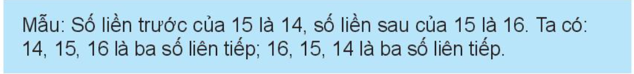
5
Số
10
11
12
13
14
15
16
17
18
19
20
Số liền trước của 19 là , Số liền sau của 19 là
Ta có: 18, 19, là ba số liên tiếp, 20, 19, là ba số liên tiếp.
18
20
?
?
20
18
?
?

Slide 18
Tạm biệt
và
Hẹn gặp lại

